Slide 1


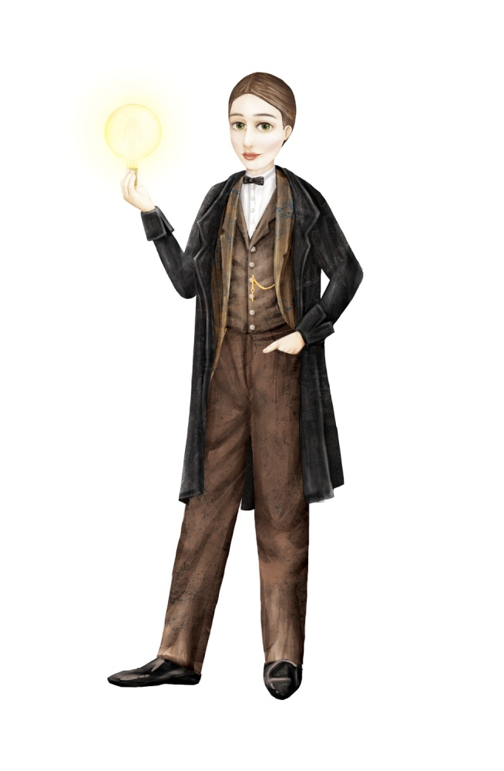

Ponavljanje
Nastavna tema: Prva i druga industrijska revolucija

Slide 2
Što je industrijska revolucija?
Što se smatra početkom prve industrijske revolucije?
Nagla i korjenita promjena u načinu proizvodnje.
Izum i primjena parnoga stroja.

Slide 3
Tko je i kada usavršio parni stroj?
U kojim industrijama se koristio parni stroj?
James Watt 1769. godine.
Uporaba parnoga stroja najveća je bila u rudarstvu, tekstilnoj industriji i metalurgiji.

Slide 4
Tko je bio Robert Fulton?
Tko je bio tvorac prve lokomotive?
1807. godine konstruirao je prvi funkcionalni na paru pokretan drveni brod - Clermont.
Engleski inženjer Richard Trevithick.

Slide 5
Za što je zaslužan George Stephenson?
Kada i gdje je otvorena prva podzemna željeznica?
Konstruirao prvu isplativu lokomotivu pod nazivom Raketa.
Prva podzemna željeznica otvorena je 1863. godine u Londonu.

Slide 6
Gdje je industrijska revolucija započela ranije, a gdje kasnije?
Što se smatra početkom druge industrijske revoulcije?
Industrijska revolucija započela je u Velikoj Britaniji, a zatim se širila u zemlje zapadne Europe, srednje Europe, a najkasnije u zemljama jugoistočne i istočne Europe. Razlike u razvijenosti europskih zemalja su se znatno povećale.
Početak uporabe električne struje i nafte smatra se početkom druge industrijske revolucije.

Slide 7
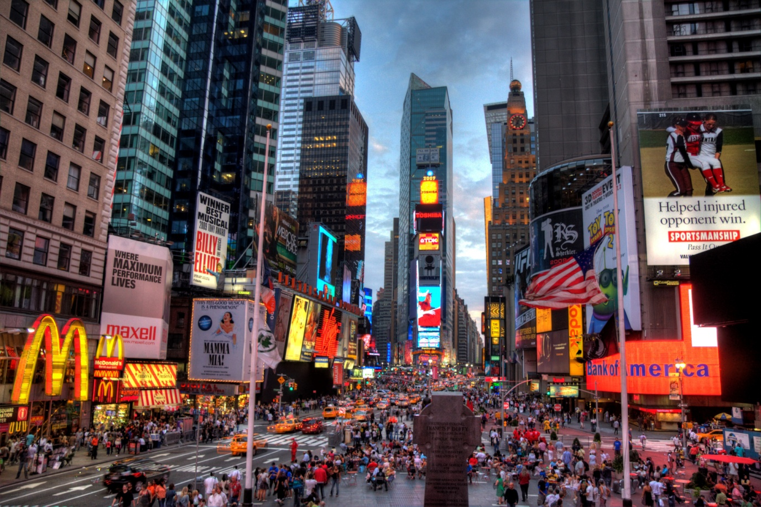
Uz pomoć fotografije objasni koje je sve promjene donijela druga industrijska revolucija.

Slide 8
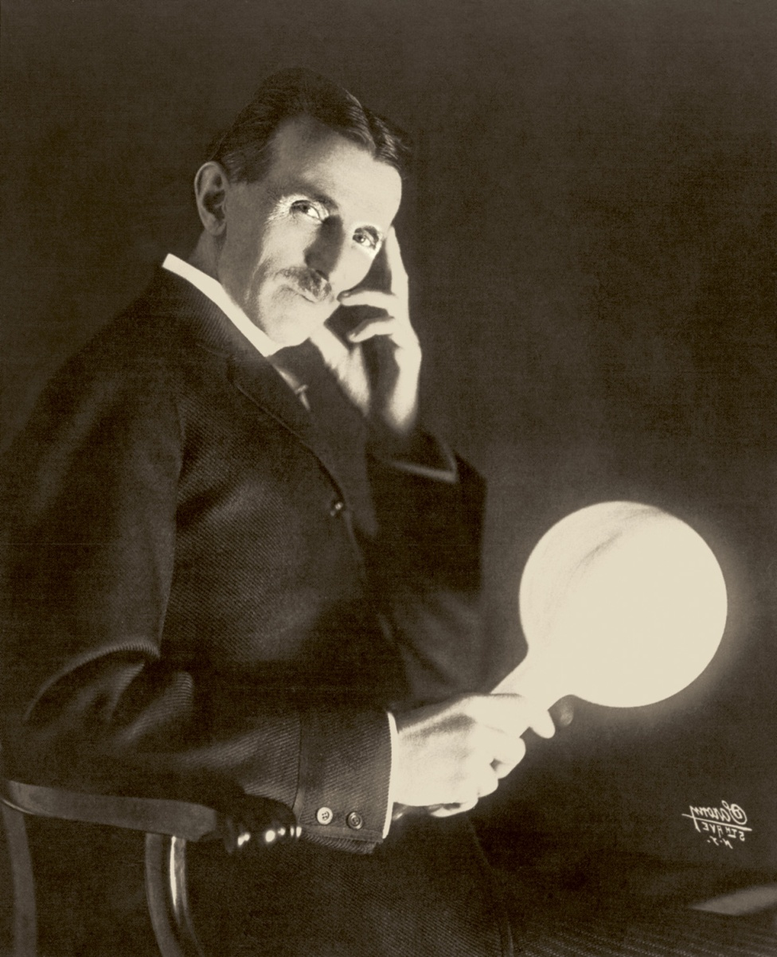
Prepoznaj osobu na slici. Što znaš o njoj?

Slide 9
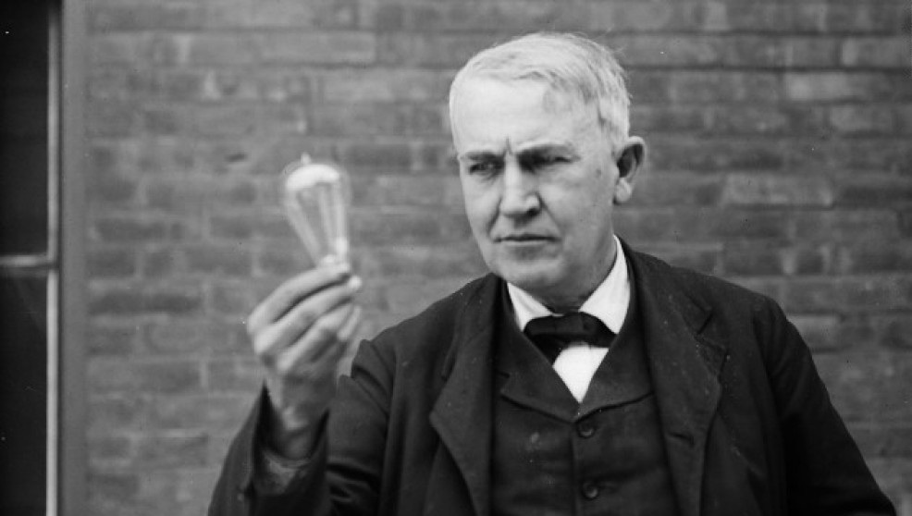
Prepoznaj osobu na slici. Što znaš o njoj?

Slide 10
Kako se zove Teslin najznačajniji izum?
Gdje se taj izum prvi put pokazao najučinkovitijim?
Elektromotor za izmjeničnu struju.
Prvi put učinkovitost pokazao je pri izgradnji hidrocentrale na Nijagarinim slapovima.

Slide 11
Za što je zaslužan Karl Benz?
Za što je zaslužan Gottlieb Daimler?
1885. godine izumio je prvi automobil.
1886. godine konstruirao je vozilo na četiri kotača s motorom s unutrašnjim izgaranjem.
.

Slide 12
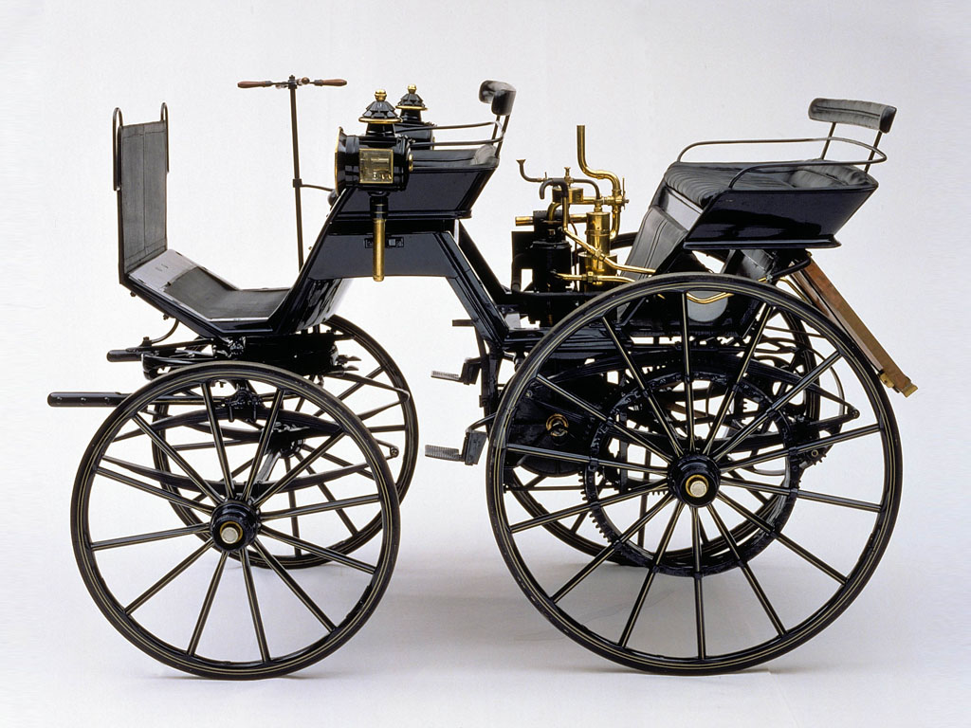
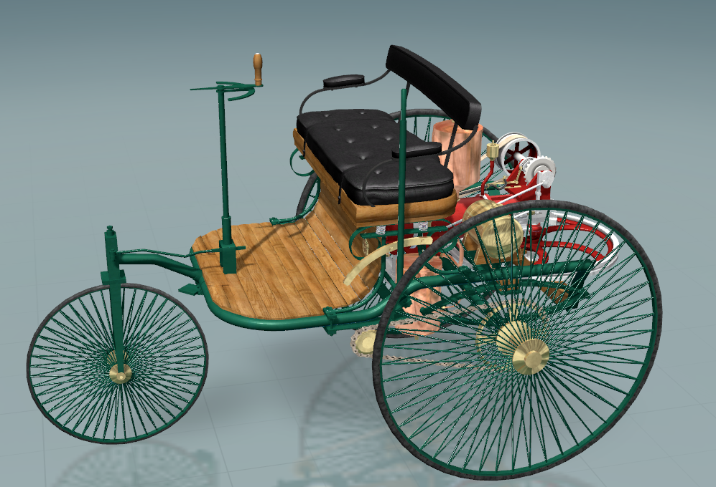
Što znaš o prvom Benzovom, a što o Daimlerovoj automobilu? Usporedi ih s današnjim automobilom.

Slide 13
Tko je zaslužan za prvi let u povijesti?
Tko je i kada prvi preletio kanal La Manche?
1903. godine braća Orville i Wilbur Wright izveli su prvi uspješan let u zakoplovu Wright Flyer I.
Louis Blériot preletio 25. srpnja 1909. godine kanal La Manche.
.

Slide 14
Kada i gdje je izgrađena prva transkontinentalna pruga?
Kada i gdje je izgrađena najduža željeznica na svijetu?
1869. godine u SAD-u izgrađena prva transkontinentalna željeznička pruga. Povezuje Atlantski i Tihi ocean.
Transsibirska željeznica izgrađena je početkom XX. stoljeća u Rusiji. Povezuje Moskvu i istočnu luku Vladivostok, a duga je više od 9000 km.

Slide 15
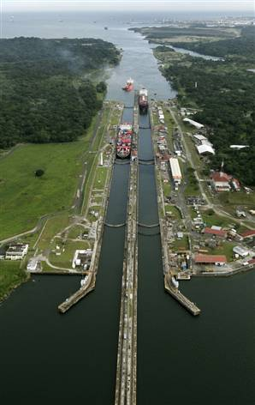
Objasni važnost Panamskog i Sueskog kanala.

